Slide 1







海 亮 高 级 中 学
HAILIANG SENIOR HIGH SCHOOL
卡特兰数与反射原理
DeaphetS

Slide 2

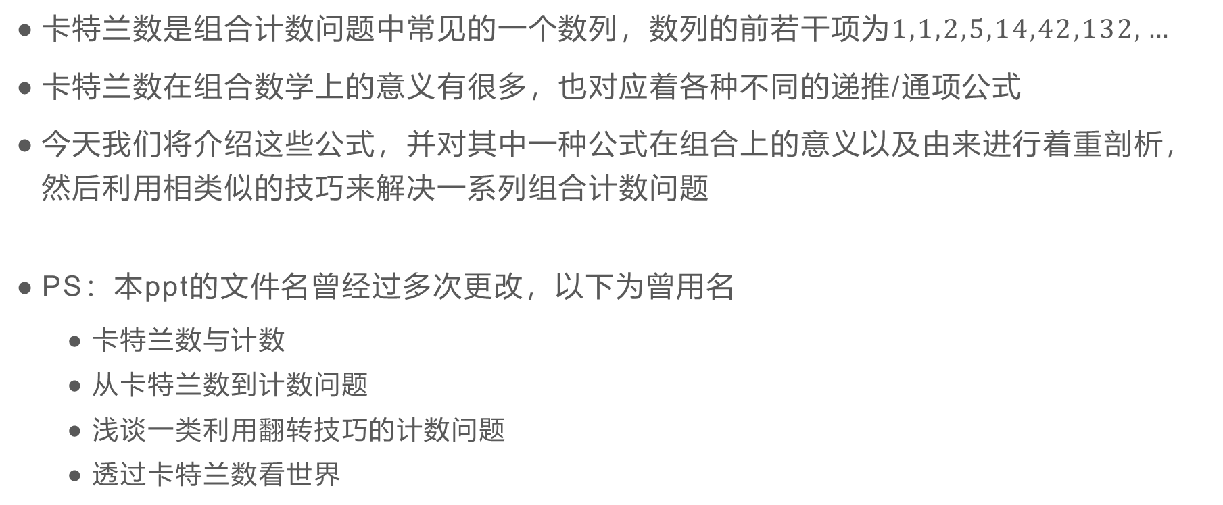
海 亮 高 级 中 学
前言
HAILIANG SENIOR HIGH SCHOOL
卡特兰数是组合计数问题中常见的一个数列，数列的前若干项为$1,1,2,5,14,42,132,…$
卡特兰数在组合数学上的意义有很多，也对应着各种不同的递推/通项公式
今天我们将介绍这些公式，并对其中一种公式在组合上的意义以及由来进行着重剖析，然后利用相类似的技巧来解决一系列组合计数问题
PS：本ppt的文件名曾经过多次更改，以下为曾用名
卡特兰数与计数
从卡特兰数到计数问题
浅谈一类利用翻转技巧的计数问题
透过卡特兰数看世界
Notes:
BZOJ2705

Slide 3
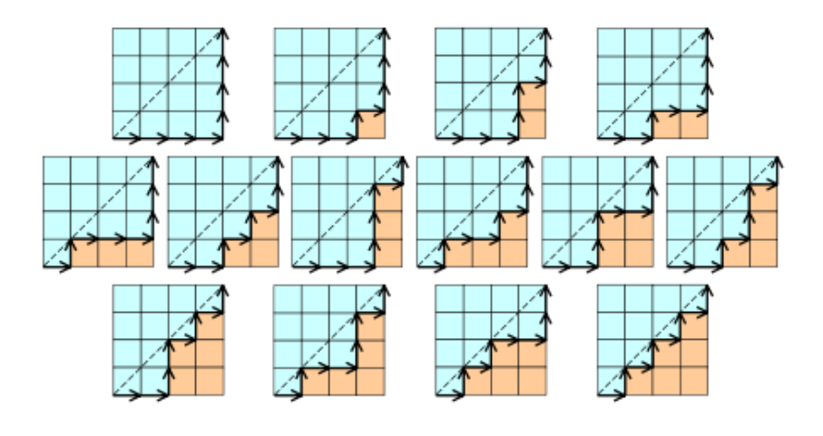

海 亮 高 级 中 学
符合卡特兰数的一些数列
HAILIANG SENIOR HIGH SCHOOL
长度为$2n$的括号序列个数
有$n$个元素和一个栈，每次操作可以将一个元素入栈或弹出栈顶元素，问合法操作序列数
有多少种不同的$n$个节点的二叉树
多边形进行三角划分的方案数
在网格图中，从$\left(0,0\right)$走到$\left(n,n\right)$并只能在正方形右下方走的方案数
Notes:
BZOJ2705

Slide 4
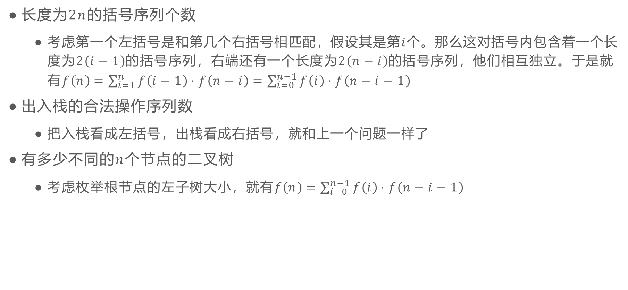
海 亮 高 级 中 学
数列的递推式及通项公式
HAILIANG SENIOR HIGH SCHOOL
长度为$2n$的括号序列个数
考虑第一个左括号是和第几个右括号相匹配，假设其是第$i$个。那么这对括号内包含着一个长度为$2\left(i−1\right)$的括号序列，右端还有一个长度为$2\left(n−i\right)$的括号序列，他们相互独立。于是就有$f\left(n\right)=\sum_{i=1}^{n}{f\left(i−1\right)⋅f\left(n−i\right)}=\sum_{i=0}^{n−1}{f\left(i\right)⋅f\left(n−i−1\right)}$
出入栈的合法操作序列数
把入栈看成左括号，出栈看成右括号，就和上一个问题一样了
有多少不同的$n$个节点的二叉树
考虑枚举根节点的左子树大小，就有$f\left(n\right)=\sum_{i=0}^{n−1}{f\left(i\right)⋅f\left(n−i−1\right)}$
Notes:
BZOJ2705

Slide 5
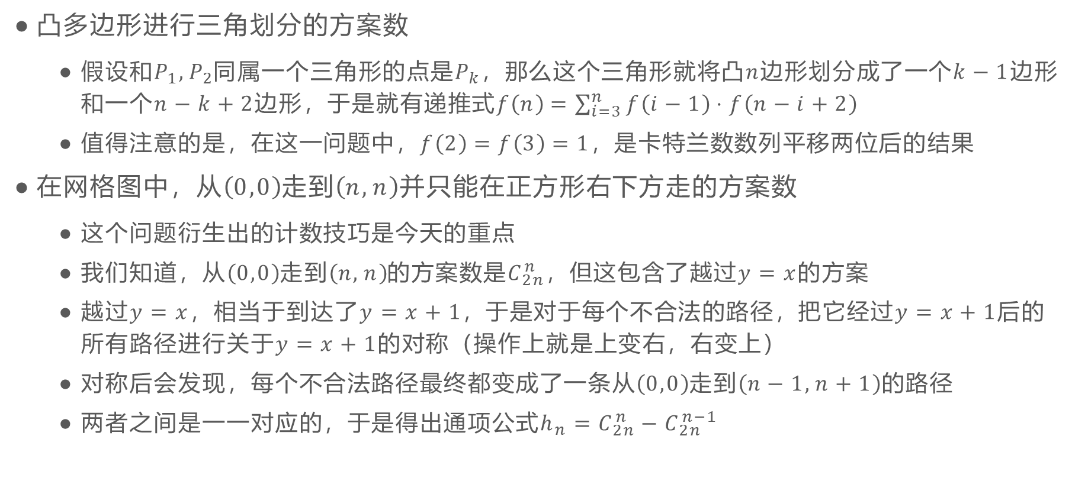
海 亮 高 级 中 学
数列的递推式及通项公式
HAILIANG SENIOR HIGH SCHOOL
凸多边形进行三角划分的方案数
假设和$P_{1},P_{2}$同属一个三角形的点是$P_{k}$，那么这个三角形就将凸$n$边形划分成了一个$k−1$边形和一个$n−k+2$边形，于是就有递推式$f\left(n\right)=\sum_{i=3}^{n}{f\left(i−1\right)⋅f\left(n−i+2\right)}$
值得注意的是，在这一问题中，$f\left(2\right)=f\left(3\right)=1$，是卡特兰数数列平移两位后的结果
在网格图中，从$\left(0,0\right)$走到$\left(n,n\right)$并只能在正方形右下方走的方案数
这个问题衍生出的计数技巧是今天的重点
我们知道，从$\left(0,0\right)$走到$\left(n,n\right)$的方案数是$C_{2n}^{n}$，但这包含了越过$y=x$的方案
越过$y=x$，相当于到达了$y=x+1$，于是对于每个不合法的路径，把它经过$y=x+1$后的所有路径进行关于$y=x+1$的对称（操作上就是上变右，右变上）
对称后会发现，每个不合法路径最终都变成了一条从$\left(0,0\right)$走到$\left(n−1,n+1\right)$的路径
两者之间是一一对应的，于是得出通项公式$h_{n}=C_{2n}^{n}−C_{2n}^{n−1}$
Notes:
BZOJ2705

Slide 6
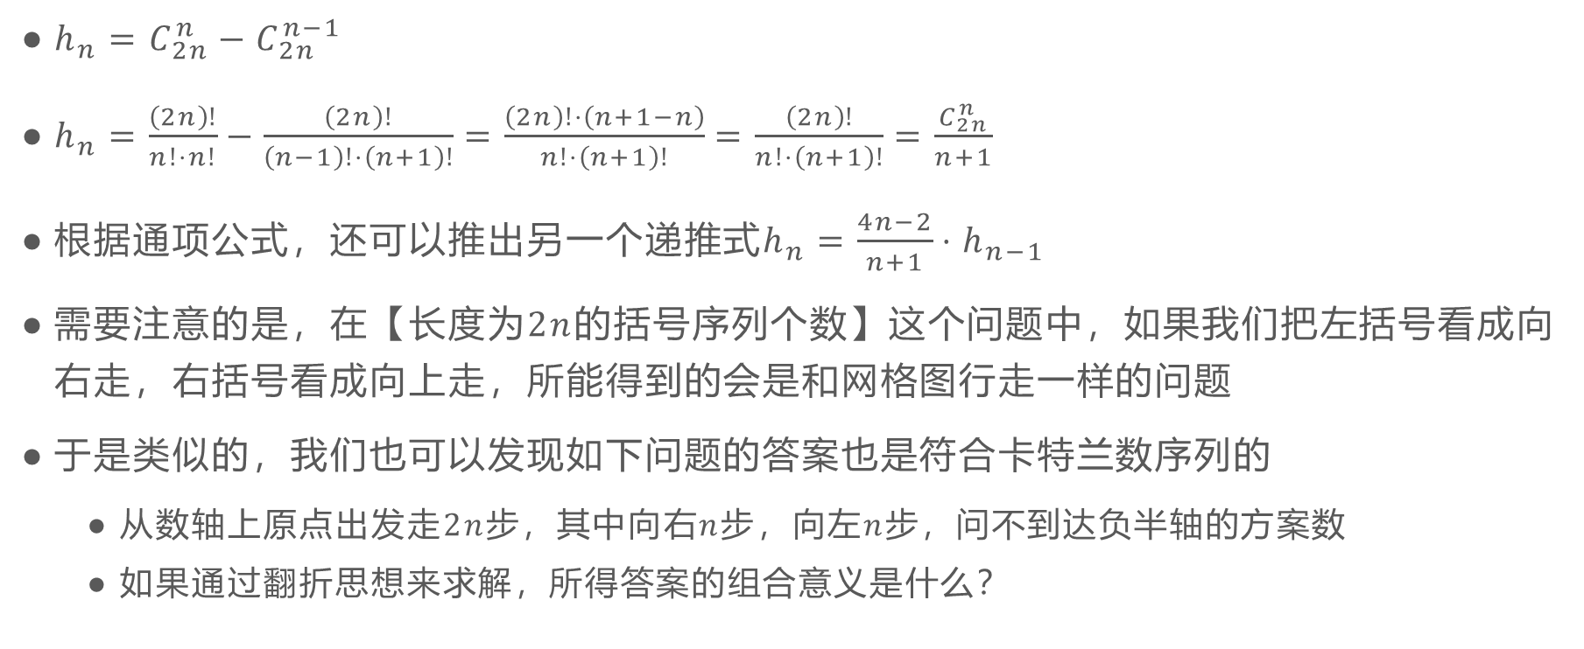
海 亮 高 级 中 学
卡特兰数的通项公式
HAILIANG SENIOR HIGH SCHOOL
$h_{n}=C_{2n}^{n}−C_{2n}^{n−1}$
$h_{n}=\frac{\left(2n\right)!}{n!⋅n!}−\frac{\left(2n\right)!}{\left(n−1\right)!⋅\left(n+1\right)!}=\frac{\left(2n\right)!⋅\left(n+1−n\right)}{n!⋅\left(n+1\right)!}=\frac{\left(2n\right)!}{n!⋅\left(n+1\right)!}=\frac{C_{2n}^{n}}{n+1}$
根据通项公式，还可以推出另一个递推式$h_{n}=\frac{4n−2}{n+1}⋅h_{n−1}$
需要注意的是，在【长度为$2n$的括号序列个数】这个问题中，如果我们把左括号看成向右走，右括号看成向上走，所能得到的会是和网格图行走一样的问题
于是类似的，我们也可以发现如下问题的答案也是符合卡特兰数序列的
从数轴上原点出发走$2n$步，其中向右$n$步，向左$n$步，问不到达负半轴的方案数
如果通过翻折思想来求解，所得答案的组合意义是什么？
Notes:
BZOJ2705

Slide 7
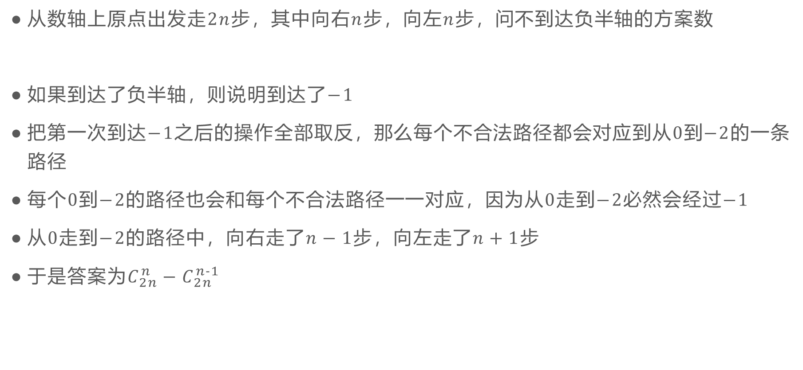
海 亮 高 级 中 学
例题I
HAILIANG SENIOR HIGH SCHOOL
从数轴上原点出发走$2n$步，其中向右$n$步，向左$n$步，问不到达负半轴的方案数
如果到达了负半轴，则说明到达了$−1$
把第一次到达$−1$之后的操作全部取反，那么每个不合法路径都会对应到从$0$到$−2$的一条路径
每个$0$到$−2$的路径也会和每个不合法路径一一对应，因为从$0$走到$−2$必然会经过$−1$
从$0$走到$−2$的路径中，向右走了$n−1$步，向左走了$n+1$步
于是答案为$C_{2n}^{n}−C_{2n}^{n−1}$
Notes:
BZOJ2705

Slide 8
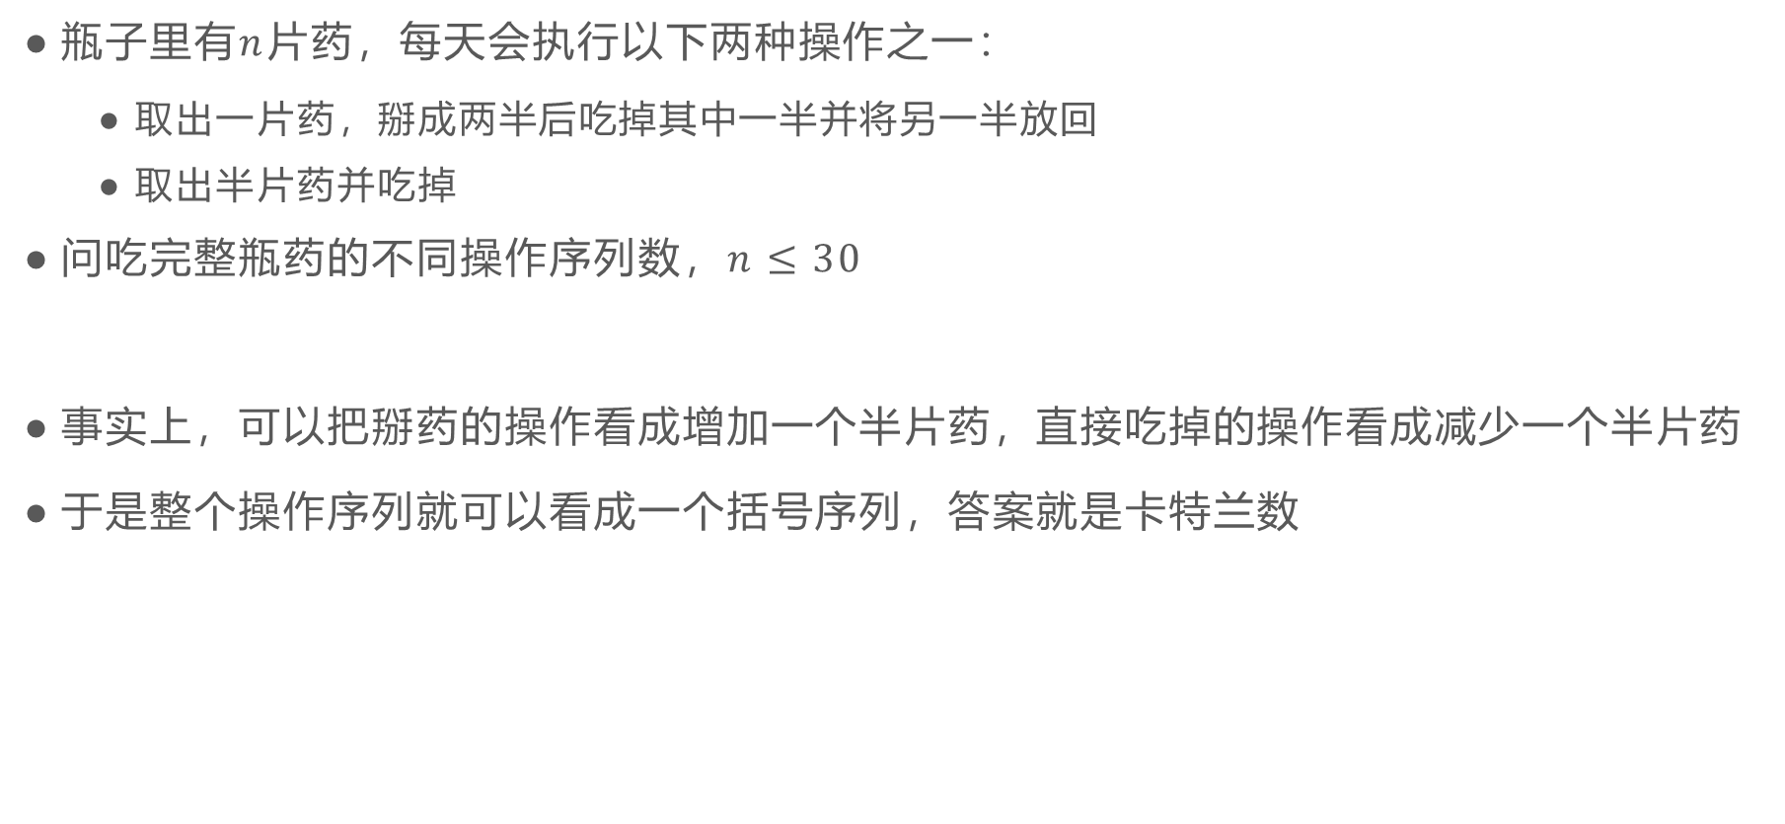
海 亮 高 级 中 学
例题II
HAILIANG SENIOR HIGH SCHOOL
瓶子里有$n$片药，每天会执行以下两种操作之一：
取出一片药，掰成两半后吃掉其中一半并将另一半放回
取出半片药并吃掉
问吃完整瓶药的不同操作序列数，$n≤30$
事实上，可以把掰药的操作看成增加一个半片药，直接吃掉的操作看成减少一个半片药
于是整个操作序列就可以看成一个括号序列，答案就是卡特兰数
Notes:
BZOJ2705

Slide 9
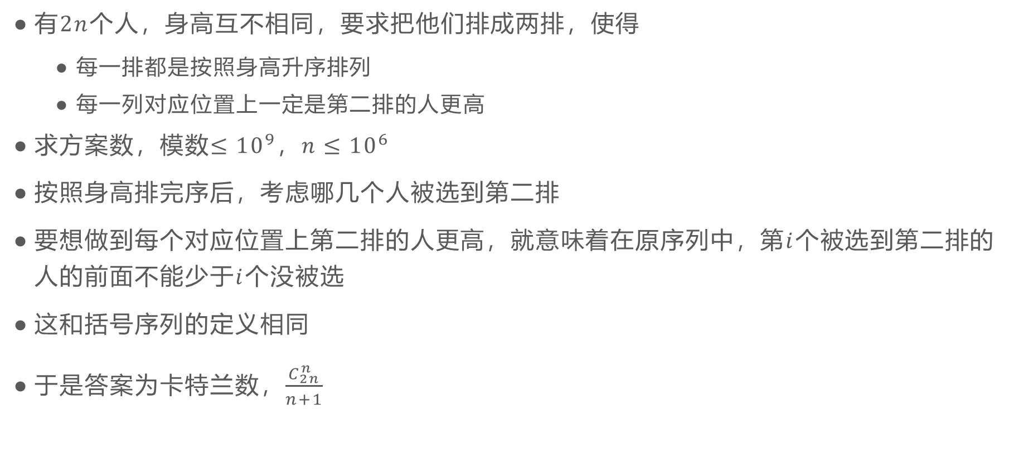
海 亮 高 级 中 学
例题III
HAILIANG SENIOR HIGH SCHOOL
有$2n$个人，身高互不相同，要求把他们排成两排，使得
每一排都是按照身高升序排列
每一列对应位置上一定是第二排的人更高
求方案数，模数$≤{10}^{9}$，$n≤{10}^{6}$
按照身高排完序后，考虑哪几个人被选到第二排
要想做到每个对应位置上第二排的人更高，就意味着在原序列中，第$i$个被选到第二排的人的前面不能少于$i$个没被选
这和括号序列的定义相同
于是答案为卡特兰数，$\frac{C_{2n}^{n}}{n+1}$
Notes:
BZOJ2705

Slide 10
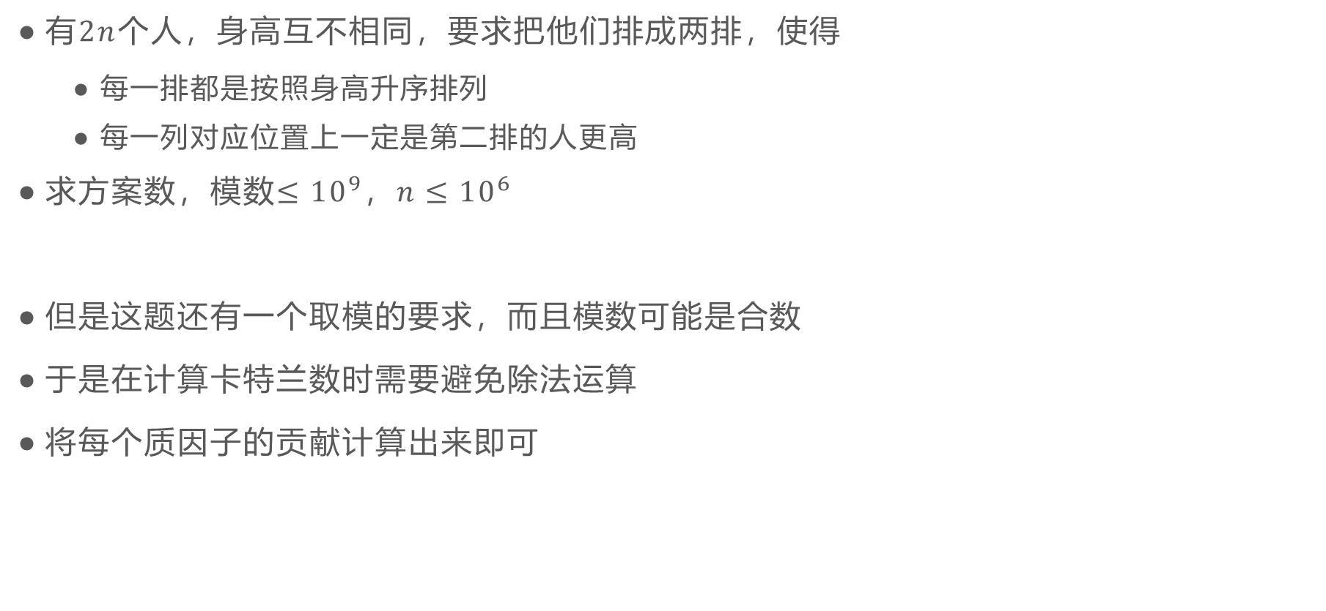
海 亮 高 级 中 学
例题III
HAILIANG SENIOR HIGH SCHOOL
有$2n$个人，身高互不相同，要求把他们排成两排，使得
每一排都是按照身高升序排列
每一列对应位置上一定是第二排的人更高
求方案数，模数$≤{10}^{9}$，$n≤{10}^{6}$
但是这题还有一个取模的要求，而且模数可能是合数
于是在计算卡特兰数时需要避免除法运算
将每个质因子的贡献计算出来即可
Notes:
BZOJ2705

Slide 11
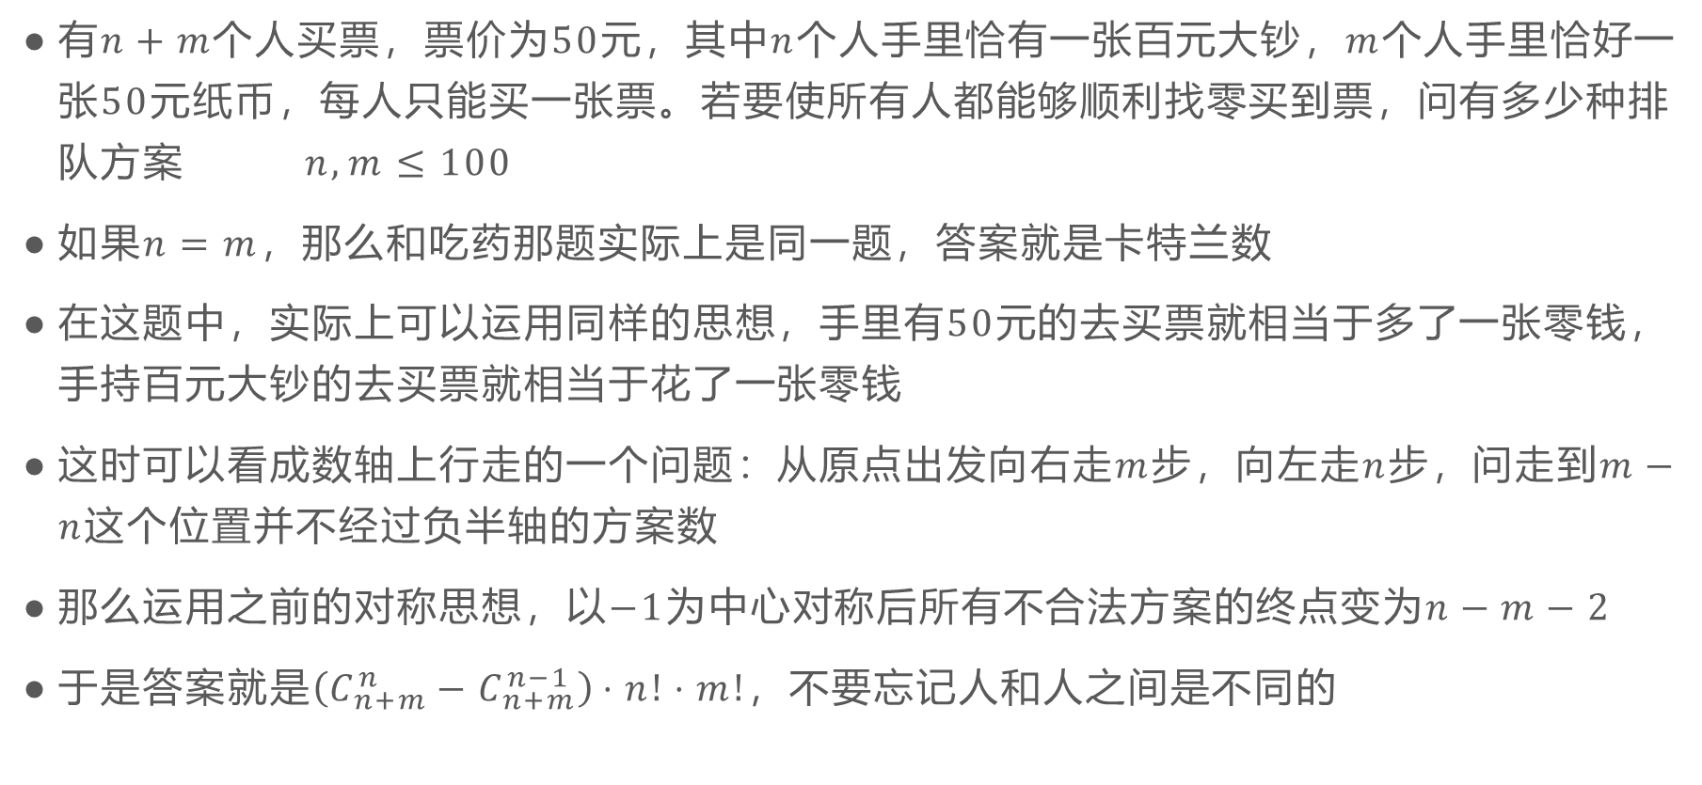
海 亮 高 级 中 学
买票问题
HAILIANG SENIOR HIGH SCHOOL
有$n+m$个人买票，票价为$50$元，其中$n$个人手里恰有一张百元大钞，$m$个人手里恰好一张$50$元纸币，每人只能买一张票。若要使所有人都能够顺利找零买到票，问有多少种排队方案 $n,m≤100$
如果$n=m$，那么和吃药那题实际上是同一题，答案就是卡特兰数
在这题中，实际上可以运用同样的思想，手里有$50$元的去买票就相当于多了一张零钱，手持百元大钞的去买票就相当于花了一张零钱
这时可以看成数轴上行走的一个问题：从原点出发向右走$m$步，向左走$n$步，问走到$m−n$这个位置并不经过负半轴的方案数
那么运用之前的对称思想，以$−1$为中心对称后所有不合法方案的终点变为$n−m−2$
于是答案就是$\left(C_{n+m}^{n}−C_{n+m}^{n−1}\right)⋅n!⋅m!$，不要忘记人和人之间是不同的
Notes:
BZOJ2705

Slide 12
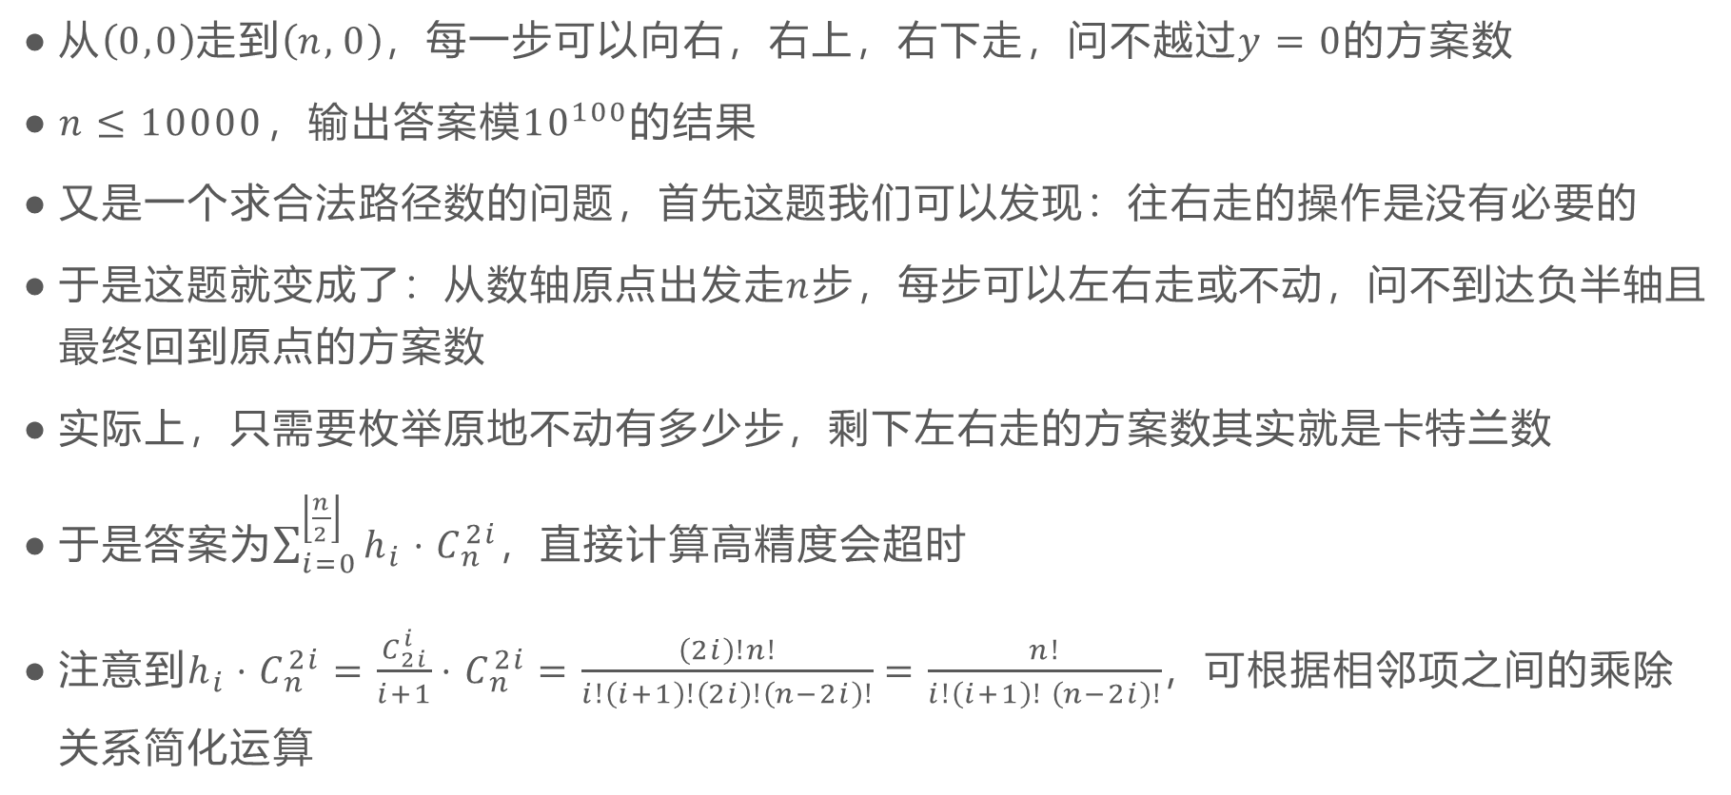
海 亮 高 级 中 学
波浪线
HAILIANG SENIOR HIGH SCHOOL
从$\left(0,0\right)$走到$\left(n,0\right)$，每一步可以向右，右上，右下走，问不越过$y=0$的方案数
$n≤10000$，输出答案模${10}^{100}$的结果
又是一个求合法路径数的问题，首先这题我们可以发现：往右走的操作是没有必要的
于是这题就变成了：从数轴原点出发走$n$步，每步可以左右走或不动，问不到达负半轴且最终回到原点的方案数
实际上，只需要枚举原地不动有多少步，剩下左右走的方案数其实就是卡特兰数
于是答案为$\sum_{i=0}^{\left\lfloor \frac{n}{2}\right\rfloor }{h_{i}⋅C_{n}^{2i}}$，直接计算高精度会超时
注意到$h_{i}⋅C_{n}^{2i}=\frac{C_{2i}^{i}}{i+1}⋅C_{n}^{2i}=\frac{\left(2i\right)!n!}{i!\left(i+1\right)!\left(2i\right)!\left(n−2i\right)!}=\frac{n!}{i!\left(i+1\right)! \left(n−2i\right)!}$，可根据相邻项之间的乘除关系简化运算
Notes:
BZOJ2705

Slide 13
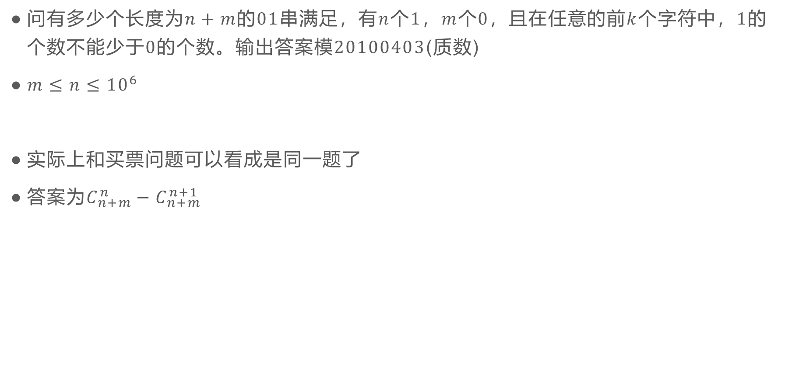
海 亮 高 级 中 学
生成字符串
HAILIANG SENIOR HIGH SCHOOL
问有多少个长度为$n+m$的$01$串满足，有$n$个$1$，$m$个$0$，且在任意的前$k$个字符中，$1$的个数不能少于$0$的个数。输出答案模$20100403$(质数)
$m≤n≤{10}^{6}$
实际上和买票问题可以看成是同一题了
答案为$C_{n+m}^{n}−C_{n+m}^{n+1}$
Notes:
BZOJ2705

Slide 14
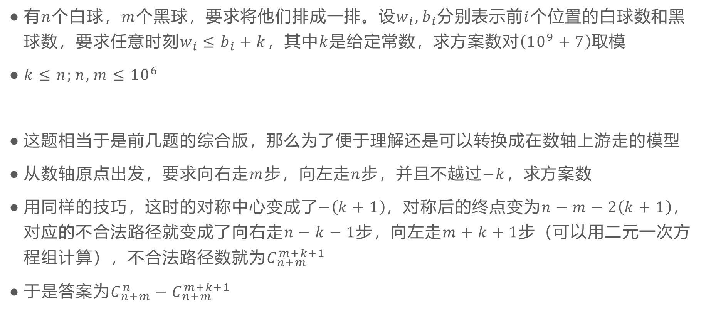
海 亮 高 级 中 学
黑白球
HAILIANG SENIOR HIGH SCHOOL
有$n$个白球，$m$个黑球，要求将他们排成一排。设$w_{i},b_{i}$分别表示前$i$个位置的白球数和黑球数，$要求$任意时刻$w_{i}≤b_{i}+k$，其中$k$是给定常数，求方案数对$\left({10}^{9}+7\right)$取模
$k≤n;n,m≤{10}^{6}$
这题相当于是前几题的综合版，那么为了便于理解还是可以转换成在数轴上游走的模型
从数轴原点出发，要求向右走$m$步，向左走$n$步，并且不越过$−k$，求方案数
用同样的技巧，这时的对称中心变成了$−\left(k+1\right)$，对称后的终点变为$n−m−2\left(k+1\right)$，对应的不合法路径就变成了向右走$n−k−1$步，向左走$m+k+1$步（可以用二元一次方程组计算），不合法路径数就为$C_{n+m}^{m+k+1}$
于是答案为$C_{n+m}^{n}−C_{n+m}^{m+k+1}$
Notes:
BZOJ2705

Slide 15
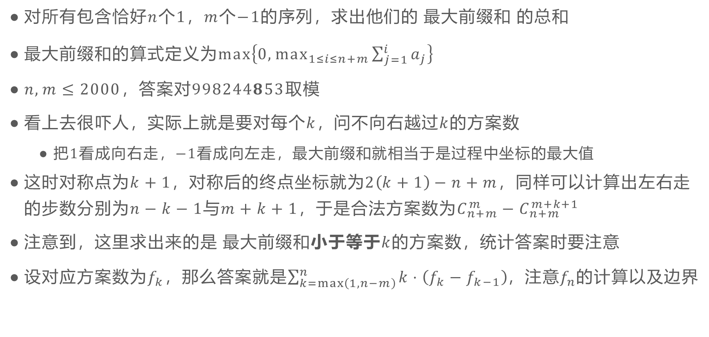
海 亮 高 级 中 学
前缀和
HAILIANG SENIOR HIGH SCHOOL
对所有包含恰好$n$个$1$，$m$个$−1$的序列，求出他们的 最大前缀和 的总和
最大前缀和的算式定义为$\max\left\{0,\max_{1≤i≤n+m}{\sum_{j=1}^{i}{a_{j}}}\right\}$
$n,m≤2000$，答案对$998244853$取模
看上去很吓人，实际上就是要对每个$k$，问不向右越过$k$的方案数
把$1$看成向右走，$−1$看成向左走，最大前缀和就相当于是过程中坐标的最大值
这时对称点为$k+1$，对称后的终点坐标就为$2\left(k+1\right)−n+m$，同样可以计算出左右走的步数分别为$n−k−1$与$m+k+1$，于是合法方案数为$C_{n+m}^{m}−C_{n+m}^{m+k+1}$
注意到，这里求出来的是 最大前缀和小于等于$k$的方案数，统计答案时要注意
设对应方案数为$f_{k}$，那么答案就是$\sum_{k=\max\left(1,n−m\right)}^{n}{k⋅\left(f_{k}−f_{k−1}\right)}$，注意$f_{n}$的计算以及边界
Notes:
BZOJ2705

Slide 16
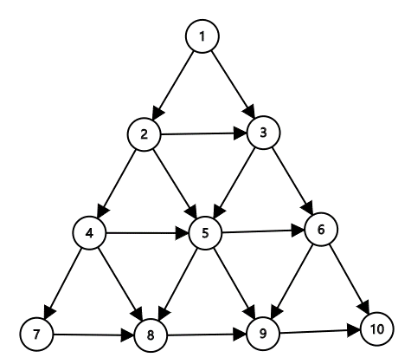
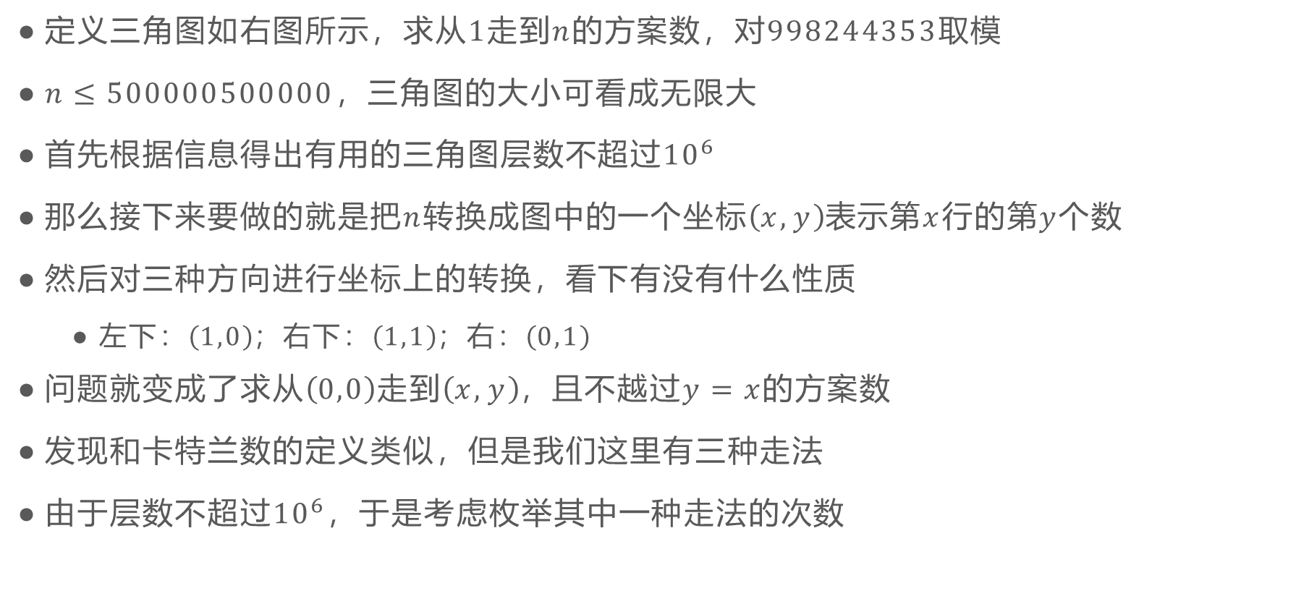
海 亮 高 级 中 学
三角形
HAILIANG SENIOR HIGH SCHOOL
定义三角图如右图所示，求从$1$走到$n$的方案数，对$998244353$取模
$n≤500000500000$，三角图的大小可看成无限大
首先根据信息得出有用的三角图层数不超过${10}^{6}$
那么接下来要做的就是把$n$转换成图中的一个坐标$\left(x,y\right)$表示第$x$行的第$y$个数
然后对三种方向进行坐标上的转换，看下有没有什么性质
左下：$\left(1,0\right)$；右下：$\left(1,1\right)$；右：$\left(0,1\right)$
问题就变成了求从$\left(0,0\right)$走到$\left(x,y\right)$，且不越过$y=x$的方案数
发现和卡特兰数的定义类似，但是我们这里有三种走法
由于层数不超过${10}^{6}$，于是考虑枚举其中一种走法的次数
Notes:
BZOJ2705

Slide 17
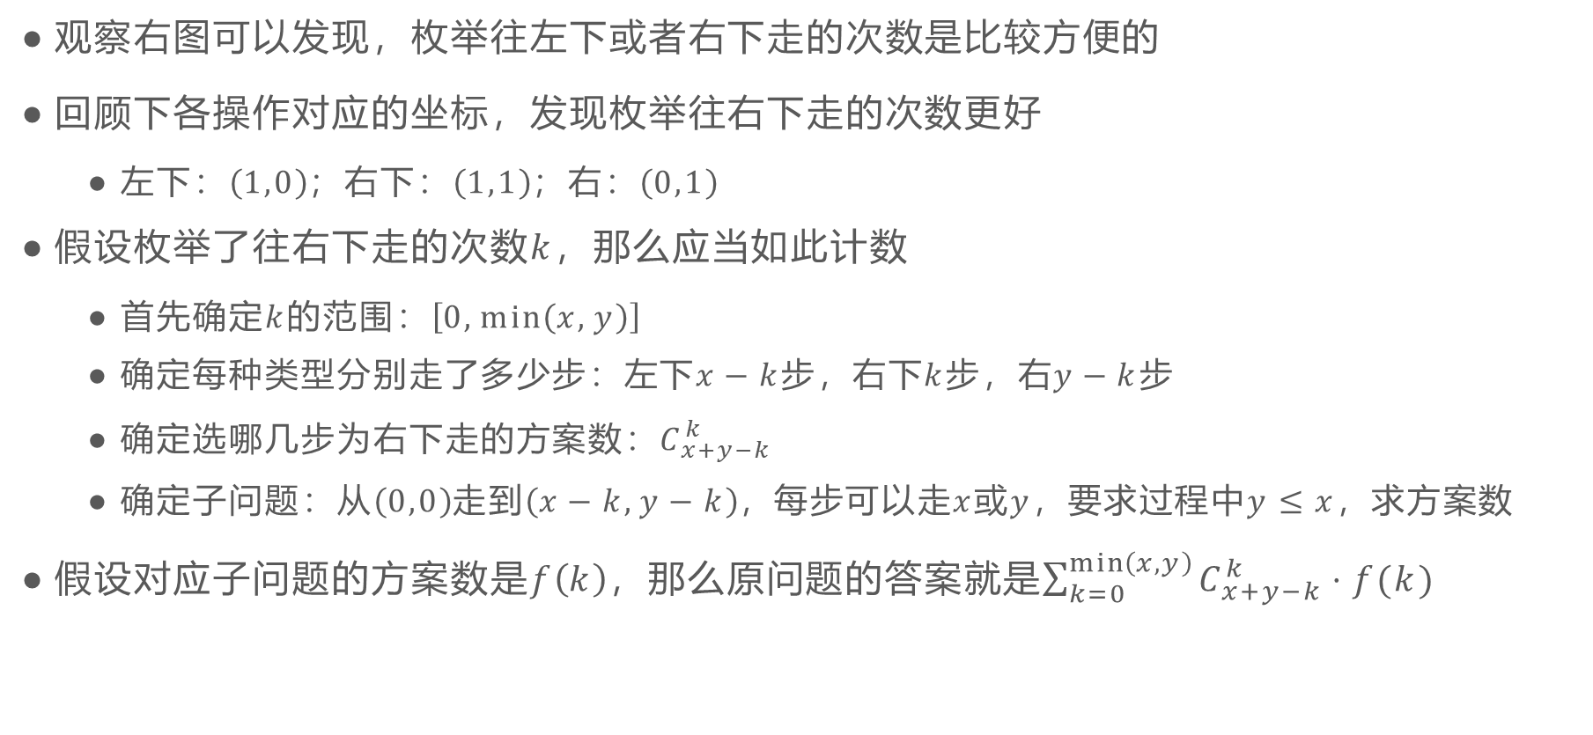
海 亮 高 级 中 学
三角形
HAILIANG SENIOR HIGH SCHOOL
观察右图可以发现，枚举往左下或者右下走的次数是比较方便的
回顾下各操作对应的坐标，发现枚举往右下走的次数更好
左下：$\left(1,0\right)$；右下：$\left(1,1\right)$；右：$\left(0,1\right)$
假设枚举了往右下走的次数$k$，那么应当如此计数
首先确定$k$的范围：$\left[0,\min\left(x,y\right)\right]$
确定每种类型分别走了多少步：左下$x−k$步，右下$k$步，右$y−k$步
确定选哪几步为右下走的方案数：$C_{x+y−k}^{k}$
确定子问题：从$\left(0,0\right)$走到$\left(x−k,y−k\right)$，每步可以走$x$或$y$，要求过程中$y≤x$，求方案数
假设对应子问题的方案数是$f\left(k\right)$，那么原问题的答案就是$\sum_{k=0}^{\min\left(x,y\right)}{C_{x+y−k}^{k}⋅f(k)}$
Notes:
BZOJ2705

Slide 18
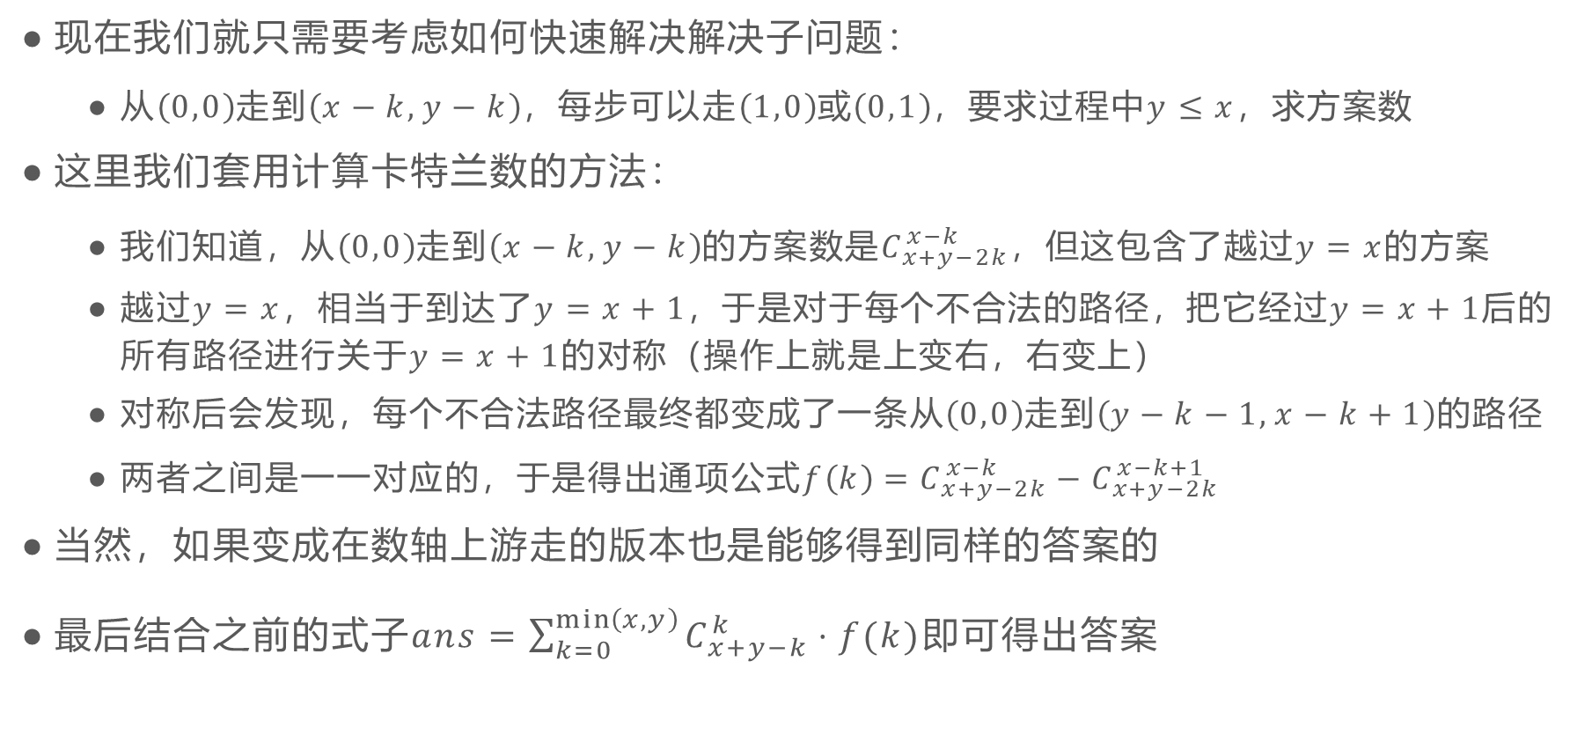
海 亮 高 级 中 学
三角形
HAILIANG SENIOR HIGH SCHOOL
现在我们就只需要考虑如何快速解决解决子问题：
从$\left(0,0\right)$走到$\left(x−k,y−k\right)$，每步可以走$\left(1,0\right)$或$\left(0,1\right)$，要求过程中$y≤x$，求方案数
这里我们套用计算卡特兰数的方法：
我们知道，从$\left(0,0\right)$走到$\left(x−k,y−k\right)$的方案数是$C_{x+y−2k}^{x−k}$，但这包含了越过$y=x$的方案
越过$y=x$，相当于到达了$y=x+1$，于是对于每个不合法的路径，把它经过$y=x+1$后的所有路径进行关于$y=x+1$的对称（操作上就是上变右，右变上）
对称后会发现，每个不合法路径最终都变成了一条从$\left(0,0\right)$走到$\left(y−k−1,x−k+1\right)$的路径
两者之间是一一对应的，于是得出通项公式$f\left(k\right)=C_{x+y−2k}^{x−k}−C_{x+y−2k}^{x−k+1}$
当然，如果变成在数轴上游走的版本也是能够得到同样的答案的
最后结合之前的式子$ans=\sum_{k=0}^{\min\left(x,y\right)}{C_{x+y−k}^{k}⋅f(k)}$即可得出答案
Notes:
BZOJ2705

Slide 19
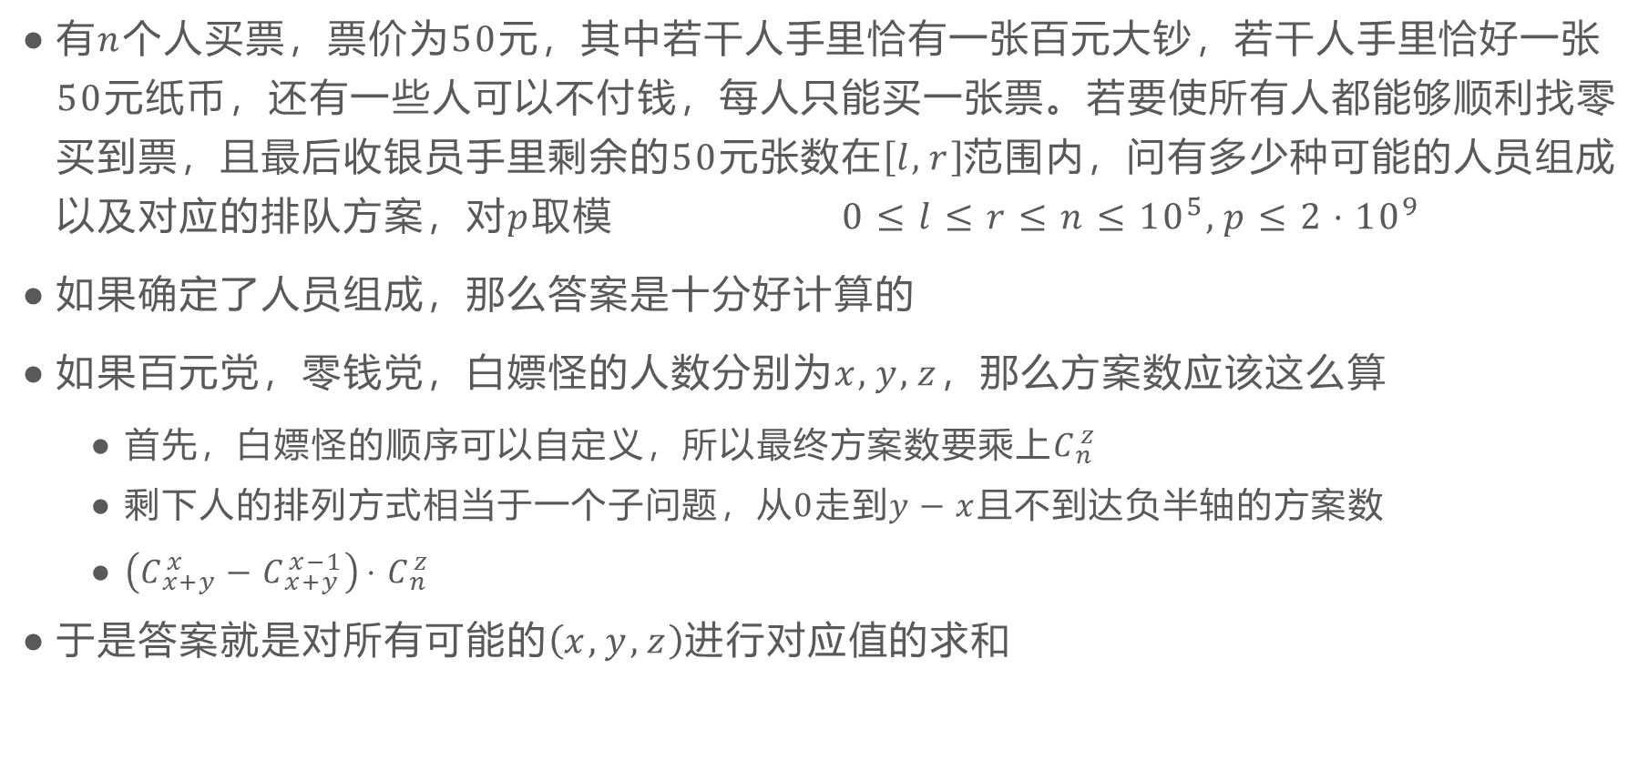
海 亮 高 级 中 学
买票问题II
HAILIANG SENIOR HIGH SCHOOL
有$n$个人买票，票价为$50$元，其中若干人手里恰有一张百元大钞，若干人手里恰好一张$50$元纸币，还有一些人可以不付钱，每人只能买一张票。若要使所有人都能够顺利找零买到票，且最后收银员手里剩余的$50$元张数在$\left[l,r\right]$范围内，问有多少种可能的人员组成以及对应的排队方案，对$p$取模 $0≤l≤r≤n≤{10}^{5},p≤2⋅{10}^{9}$
如果确定了人员组成，那么答案是十分好计算的
如果百元党，零钱党，白嫖怪的人数分别为$x,y,z$，那么方案数应该这么算
首先，白嫖怪的顺序可以自定义，所以最终方案数要乘上$C_{n}^{z}$
剩下人的排列方式相当于一个子问题，从$0$走到$y−x$且不到达负半轴的方案数
$\left(C_{x+y}^{x}−C_{x+y}^{x−1}\right)⋅C_{n}^{z}$
于是答案就是对所有可能的$\left(x,y,z\right)$进行对应值的求和
Notes:
BZOJ2705

Slide 20
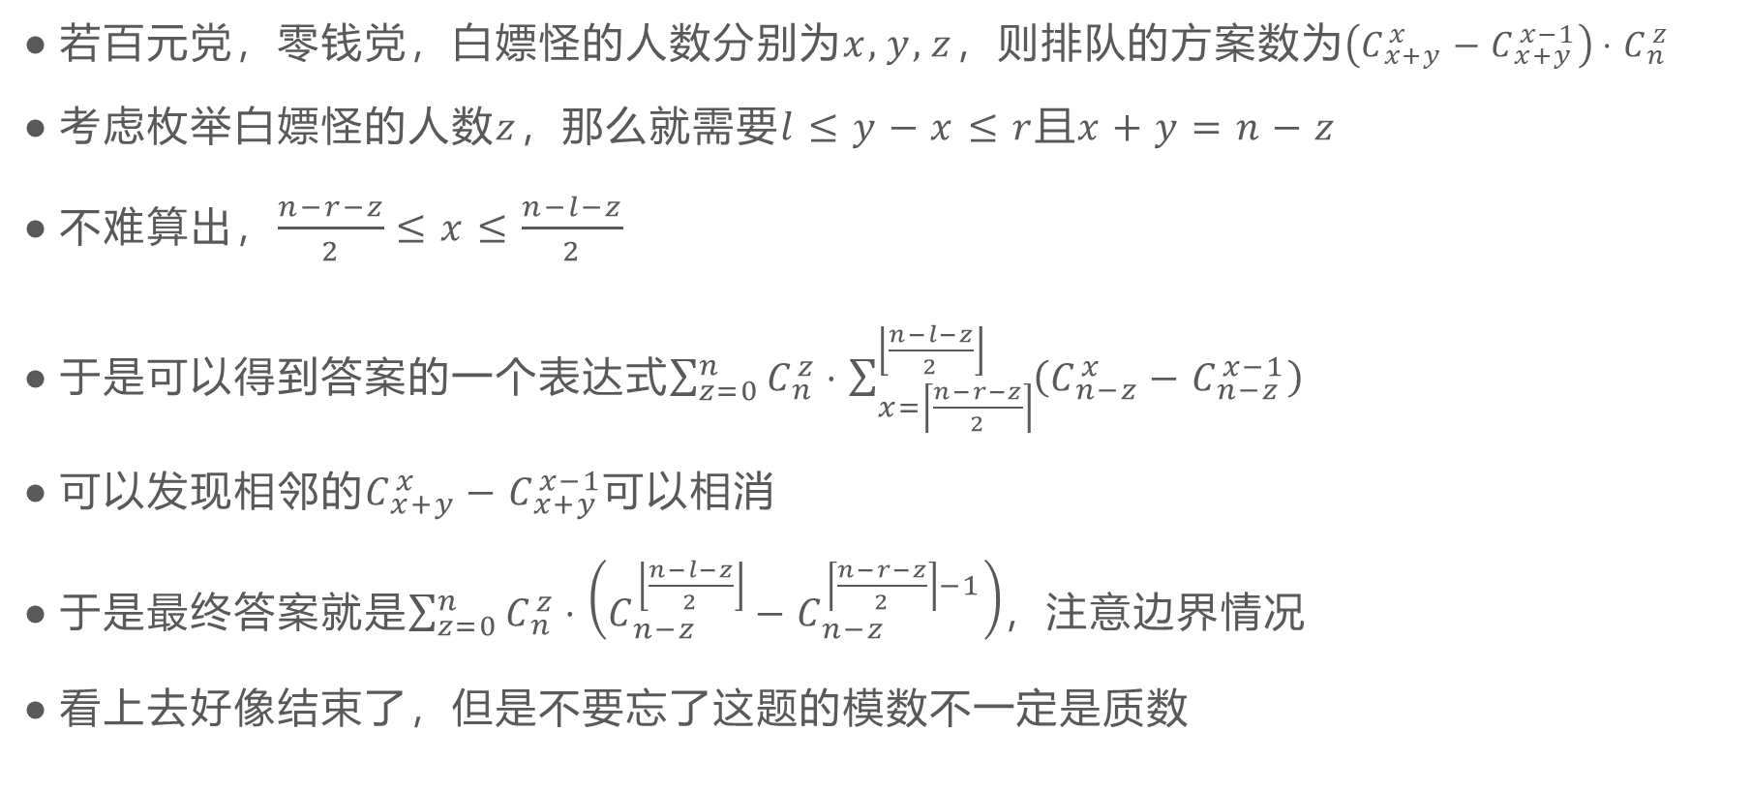
海 亮 高 级 中 学
买票问题II
HAILIANG SENIOR HIGH SCHOOL
若百元党，零钱党，白嫖怪的人数分别为$x,y,z$，则排队的方案数为$\left(C_{x+y}^{x}−C_{x+y}^{x−1}\right)⋅C_{n}^{z}$
考虑枚举白嫖怪的人数$z$，那么就需要$l≤y−x≤r$且$x+y=n−z$
不难算出，$\frac{n−r−z}{2}≤x≤\frac{n−l−z}{2}$
于是可以得到答案的一个表达式$\sum_{z=0}^{n}{C_{n}^{z}⋅\sum_{x=\left\lceil \frac{n−r−z}{2}\right\rceil }^{\left\lfloor \frac{n−l−z}{2}\right\rfloor }{\left(C_{n−z}^{x}−C_{n−z}^{x−1}\right)}}$
可以发现相邻的$C_{x+y}^{x}−C_{x+y}^{x−1}$可以相消
于是最终答案就是$\sum_{z=0}^{n}{C_{n}^{z}⋅\left(C_{n−z}^{\left\lfloor \frac{n−l−z}{2}\right\rfloor }−C_{n−z}^{\left\lceil \frac{n−r−z}{2}\right\rceil −1}\right)}$，注意边界情况
看上去好像结束了，但是不要忘了这题的模数不一定是质数
Notes:
BZOJ2705

Slide 21
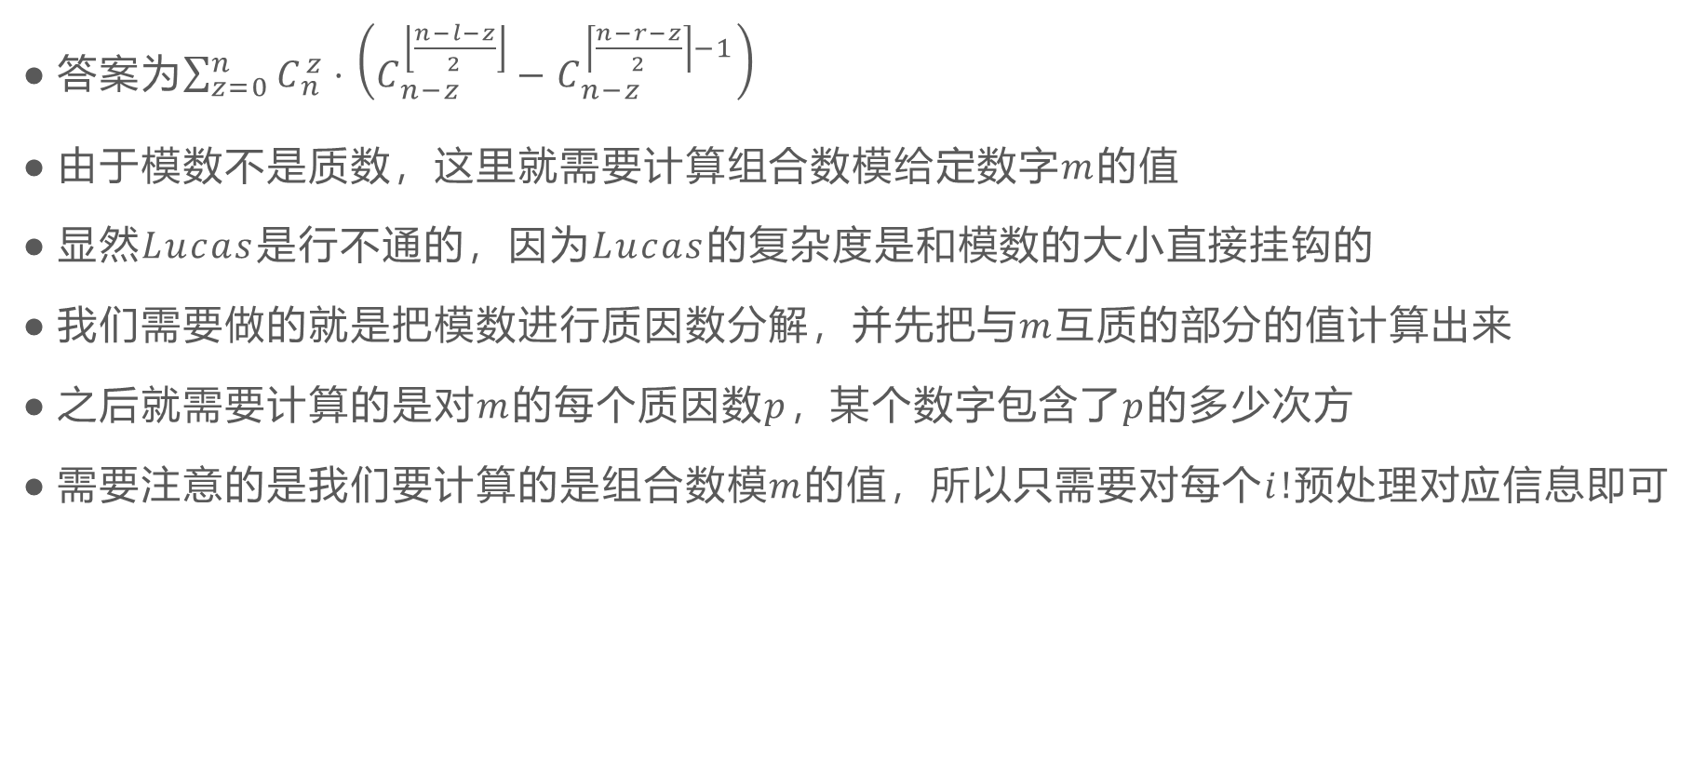
海 亮 高 级 中 学
买票问题II
HAILIANG SENIOR HIGH SCHOOL
答案为$\sum_{z=0}^{n}{C_{n}^{z}⋅\left(C_{n−z}^{\left\lfloor \frac{n−l−z}{2}\right\rfloor }−C_{n−z}^{\left\lceil \frac{n−r−z}{2}\right\rceil −1}\right)}$
由于模数不是质数，这里就需要计算组合数模给定数字$m$的值
显然$Lucas$是行不通的，因为$Lucas$的复杂度是和模数的大小直接挂钩的
我们需要做的就是把模数进行质因数分解，并先把与$m$互质的部分的值计算出来
之后就需要计算的是对$m$的每个质因数$p$，某个数字包含了$p$的多少次方
需要注意的是我们要计算的是组合数模$m$的值，所以只需要对每个$i!$预处理对应信息即可
Notes:
BZOJ2705

Slide 22
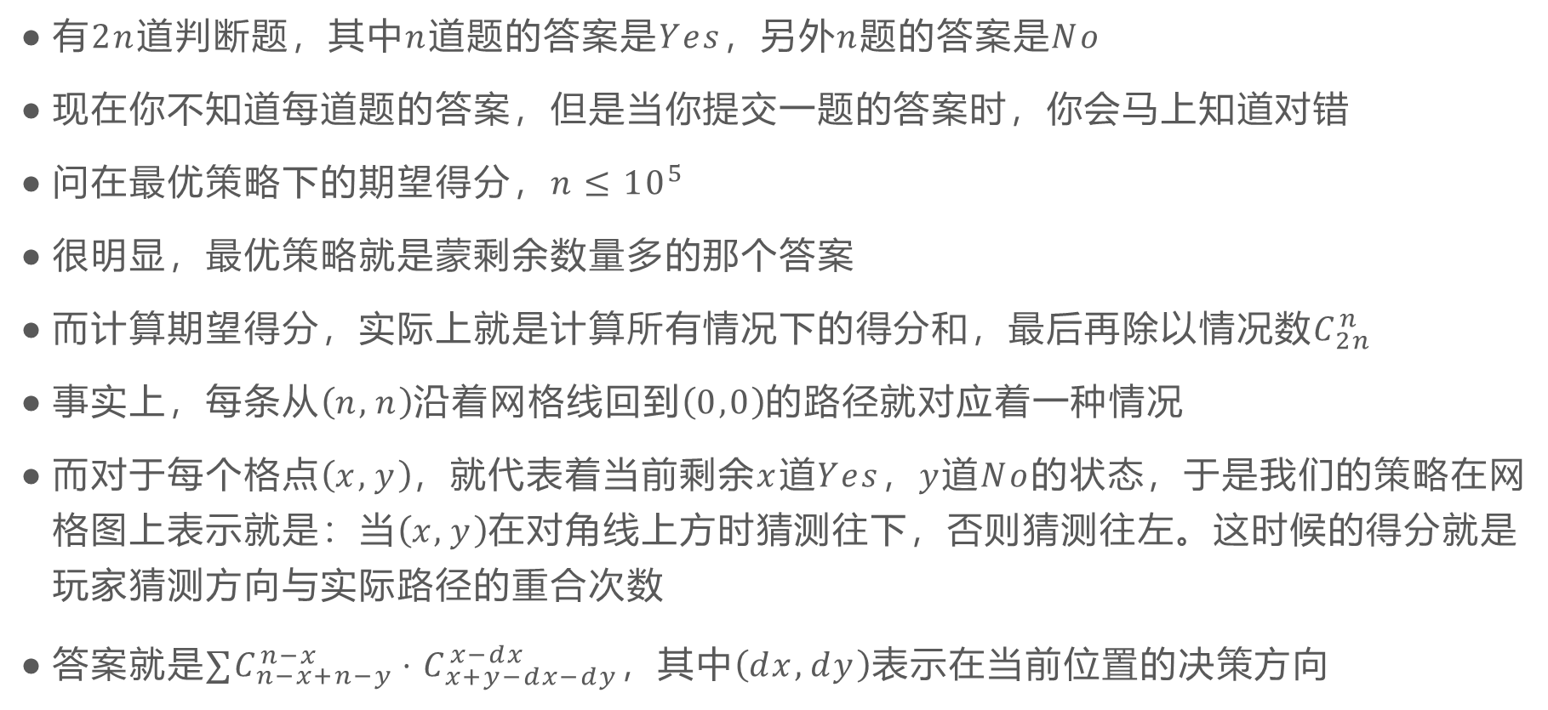
海 亮 高 级 中 学
判断题I
HAILIANG SENIOR HIGH SCHOOL
有$2n$道判断题，其中$n$道题的答案是$Yes$，另外$n$题的答案是$No$
现在你不知道每道题的答案，但是当你提交一题的答案时，你会马上知道对错
问在最优策略下的期望得分，$n≤{10}^{5}$
很明显，最优策略就是蒙剩余数量多的那个答案
而计算期望得分，实际上就是计算所有情况下的得分和，最后再除以情况数$C_{2n}^{n}$
事实上，每条从$\left(n,n\right)$沿着网格线回到$\left(0,0\right)$的路径就对应着一种情况
而对于每个格点$\left(x,y\right)$，就代表着当前剩余$x$道$Yes$，$y$道$No$的状态，于是我们的策略在网格图上表示就是：当$\left(x,y\right)$在对角线上方时猜测往下，否则猜测往左。这时候的得分就是玩家猜测方向与实际路径的重合次数
答案就是$∑C_{n−x+n−y}^{n−x}⋅C_{x+y−dx−dy}^{x−dx}$，其中$\left(dx,dy\right)$表示在当前位置的决策方向
Notes:
BZOJ2705

Slide 23
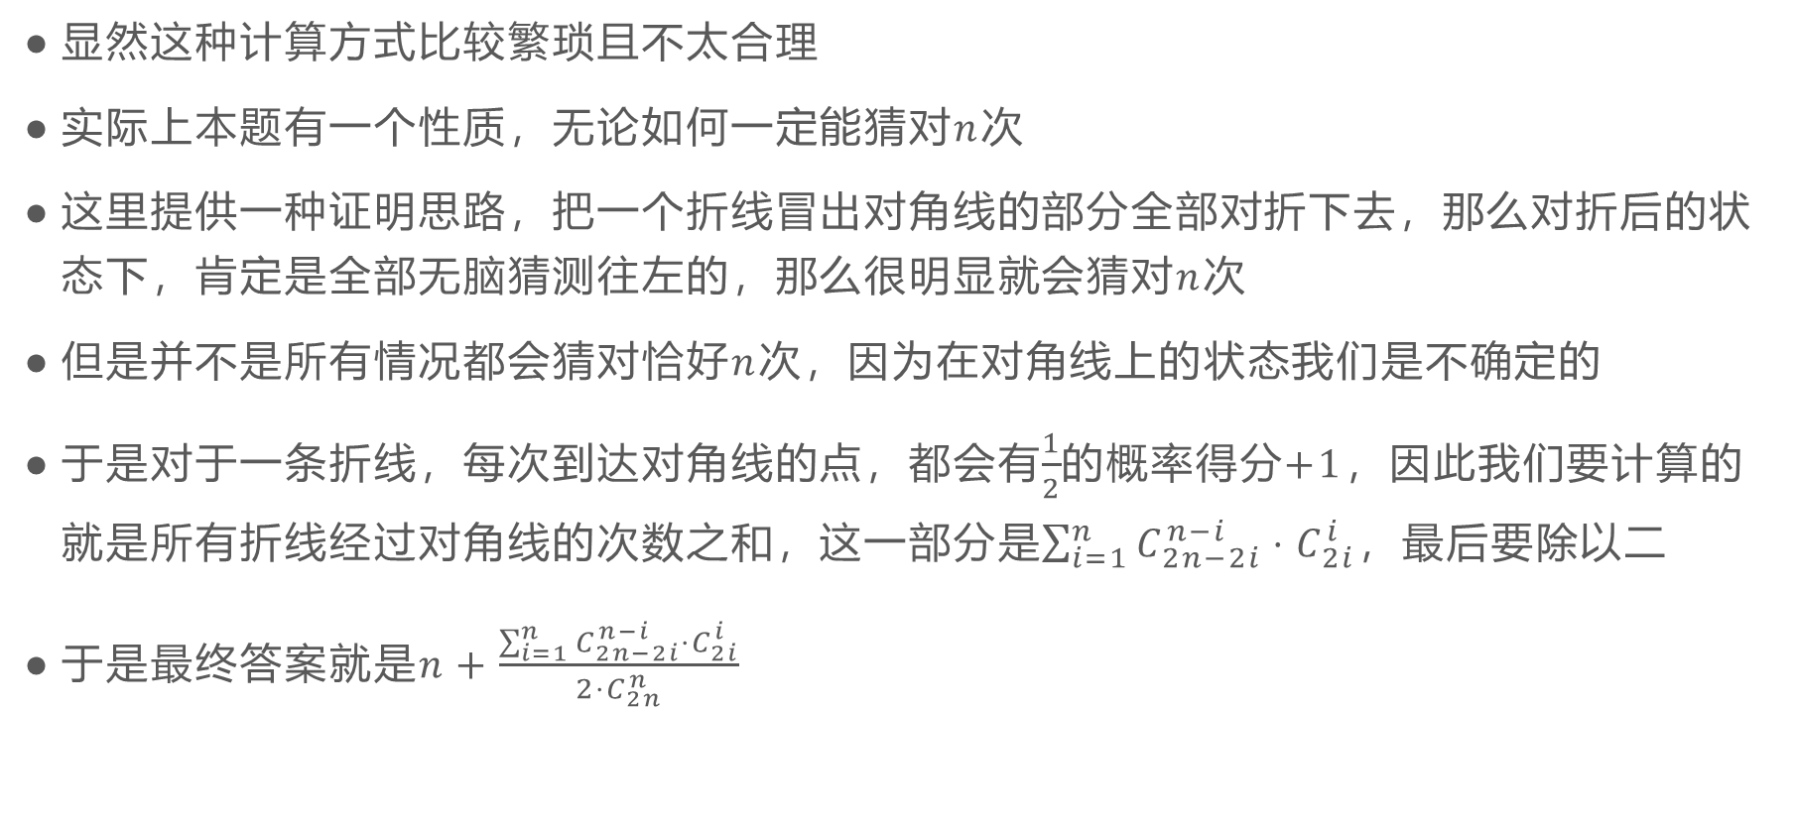
海 亮 高 级 中 学
判断题I
HAILIANG SENIOR HIGH SCHOOL
显然这种计算方式比较繁琐且不太合理
实际上本题有一个性质，无论如何一定能猜对$n$次
这里提供一种证明思路，把一个折线冒出对角线的部分全部对折下去，那么对折后的状态下，肯定是全部无脑猜测往左的，那么很明显就会猜对$n$次
但是并不是所有情况都会猜对恰好$n$次，因为在对角线上的状态我们是不确定的
于是对于一条折线，每次到达对角线的点，都会有$\frac{1}{2}$的概率得分$+1$，因此我们要计算的就是所有折线经过对角线的次数之和，这一部分是$\sum_{i=1}^{n}{C_{2n−2i}^{n−i}⋅C_{2i}^{i}}$，最后要除以二
于是最终答案就是$n+\frac{\sum_{i=1}^{n}{C_{2n−2i}^{n−i}⋅C_{2i}^{i}}}{2⋅C_{2n}^{n}}$
Notes:
BZOJ2705

Slide 24
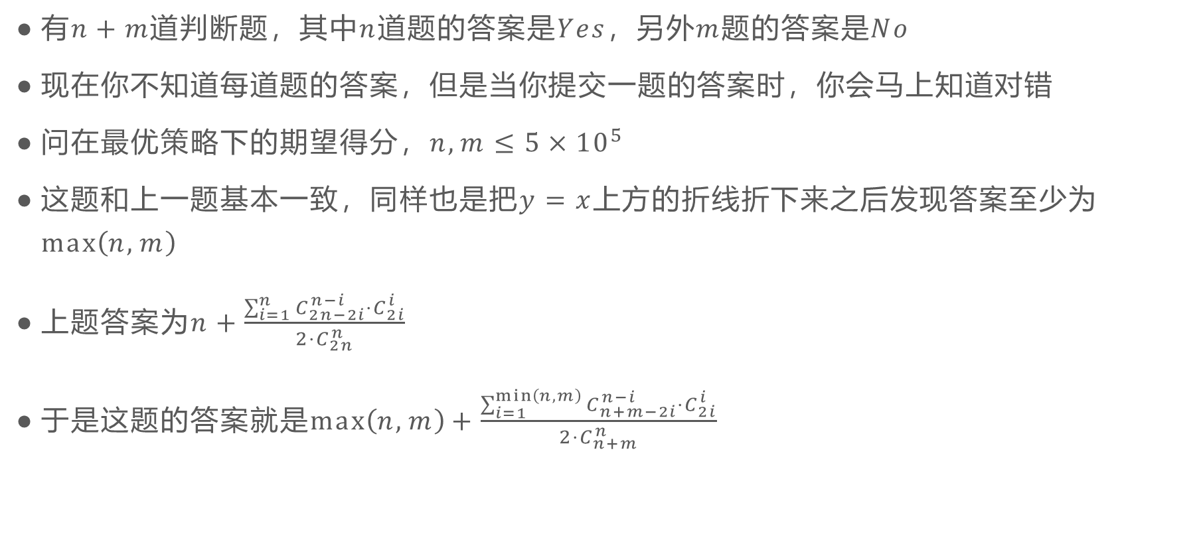
海 亮 高 级 中 学
判断题II
HAILIANG SENIOR HIGH SCHOOL
有$n+m$道判断题，其中$n$道题的答案是$Yes$，另外$m$题的答案是$No$
现在你不知道每道题的答案，但是当你提交一题的答案时，你会马上知道对错
问在最优策略下的期望得分，$n,m≤5×{10}^{5}$
这题和上一题基本一致，同样也是把$y=x$上方的折线折下来之后发现答案至少为$\max\left(n,m\right)$
上题答案为$n+\frac{\sum_{i=1}^{n}{C_{2n−2i}^{n−i}⋅C_{2i}^{i}}}{2⋅C_{2n}^{n}}$
于是这题的答案就是$\max\left(n,m\right)+\frac{\sum_{i=1}^{\min\left(n,m\right)}{C_{n+m−2i}^{n−i}⋅C_{2i}^{i}}}{2⋅C_{n+m}^{n}}$
Notes:
BZOJ2705

Slide 25
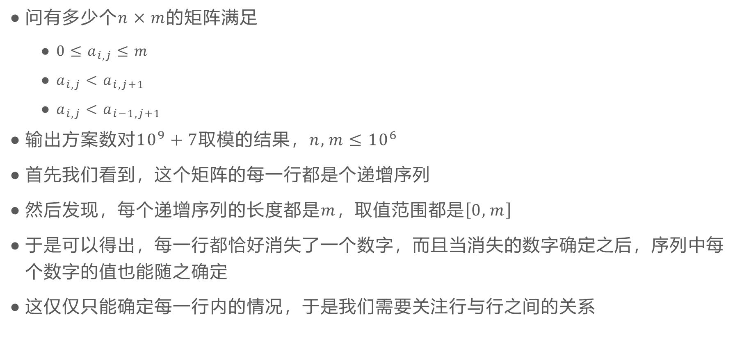
海 亮 高 级 中 学
方格填数
HAILIANG SENIOR HIGH SCHOOL
问有多少个$n×m$的矩阵满足
$0≤a_{i,j}≤m$
$a_{i,j}<a_{i,j+1}$
$a_{i,j}<a_{i−1,j+1}$
输出方案数对${10}^{9}+7$取模的结果，$n,m≤{10}^{6}$
首先我们看到，这个矩阵的每一行都是个递增序列
然后发现，每个递增序列的长度都是$m$，取值范围都是$\left[0,m\right]$
于是可以得出，每一行都恰好消失了一个数字，而且当消失的数字确定之后，序列中每个数字的值也能随之确定
这仅仅只能确定每一行内的情况，于是我们需要关注行与行之间的关系
Notes:
BZOJ2705

Slide 26
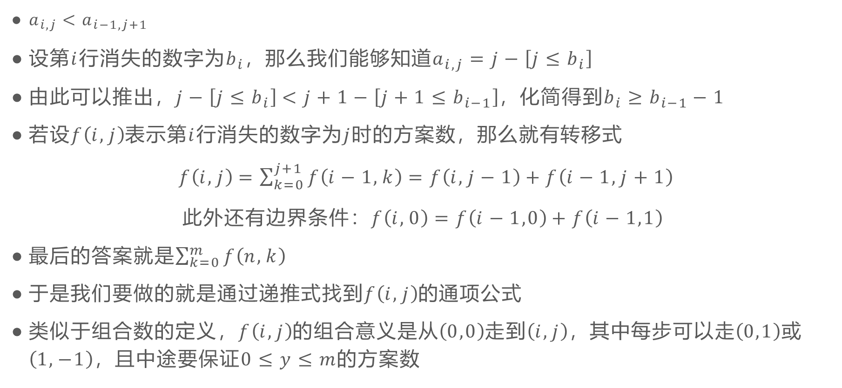
海 亮 高 级 中 学
方格填数
HAILIANG SENIOR HIGH SCHOOL
$a_{i,j}<a_{i−1,j+1}$
设第$i$行消失的数字为$b_{i}$，那么我们能够知道$a_{i,j}=j−\left[j≤b_{i}\right]$
由此可以推出，$j−\left[j≤b_{i}\right]<j+1−\left[j+1≤b_{i−1}\right]$，化简得到$b_{i}≥b_{i−1}−1$
若设$f\left(i,j\right)$表示第$i$行消失的数字为$j$时的方案数，那么就有转移式
$f\left(i,j\right)=\sum_{k=0}^{j+1}{f\left(i−1,k\right)}=f\left(i,j−1\right)+f\left(i−1,j+1\right)$
此外还有边界条件：$f\left(i,0\right)=f\left(i−1,0\right)+f\left(i−1,1\right)$
最后的答案就是$\sum_{k=0}^{m}{f\left(n,k\right)}$
于是我们要做的就是通过递推式找到$f\left(i,j\right)$的通项公式
类似于组合数的定义，$f\left(i,j\right)$的组合意义是从$\left(0,0\right)$走到$\left(i,j\right)$，其中每步可以走$\left(0,1\right)$或$\left(1,−1\right)$，且中途要保证$0≤y≤m$的方案数
Notes:
BZOJ2705

Slide 27
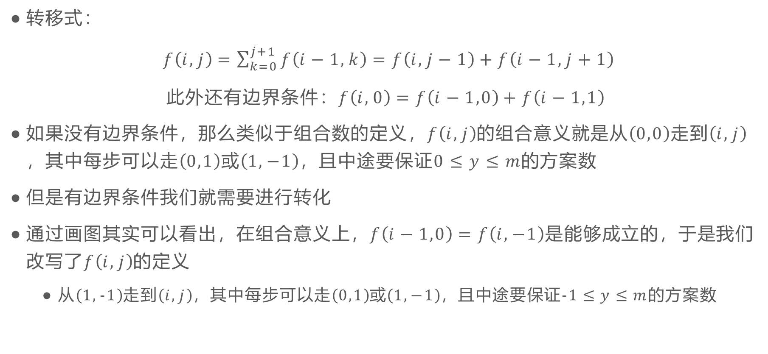
海 亮 高 级 中 学
方格填数
HAILIANG SENIOR HIGH SCHOOL
转移式：
$f\left(i,j\right)=\sum_{k=0}^{j+1}{f\left(i−1,k\right)}=f\left(i,j−1\right)+f\left(i−1,j+1\right)$
此外还有边界条件：$f\left(i,0\right)=f\left(i−1,0\right)+f\left(i−1,1\right)$
如果没有边界条件，那么类似于组合数的定义，$f\left(i,j\right)$的组合意义就是从$\left(0,0\right)$走到$\left(i,j\right)$，其中每步可以走$\left(0,1\right)$或$\left(1,−1\right)$，且中途要保证$0≤y≤m$的方案数
但是有边界条件我们就需要进行转化
通过画图其实可以看出，在组合意义上，$f\left(i−1,0\right)=f\left(i,−1\right)$是能够成立的，于是我们改写了$f\left(i,j\right)$的定义
从$\left(1,−1\right)$走到$\left(i,j\right)$，其中每步可以走$\left(0,1\right)$或$\left(1,−1\right)$，且中途要保证$−1≤y≤m$的方案数
Notes:
BZOJ2705

Slide 28
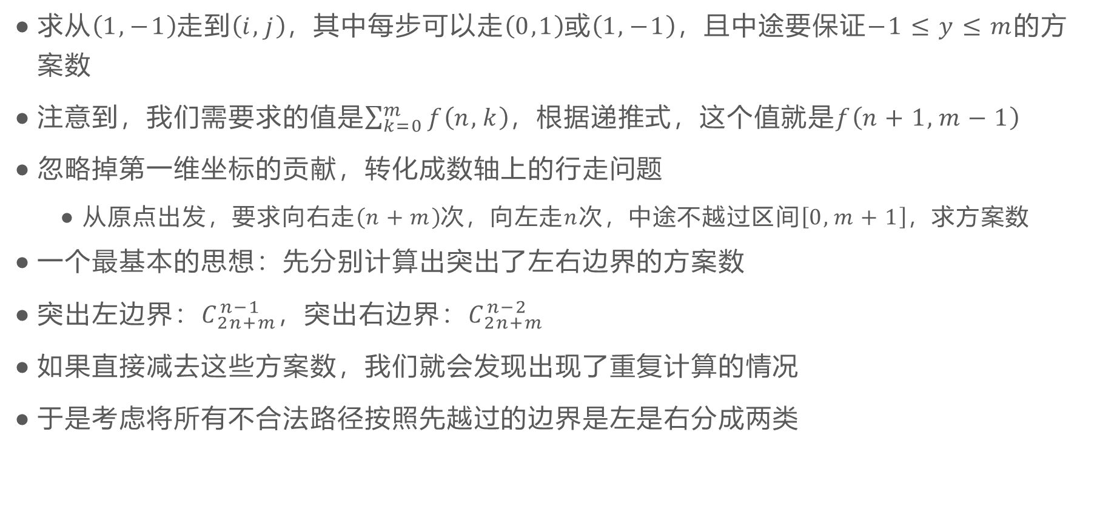
海 亮 高 级 中 学
方格填数
HAILIANG SENIOR HIGH SCHOOL
求从$\left(1,−1\right)$走到$\left(i,j\right)$，其中每步可以走$\left(0,1\right)$或$\left(1,−1\right)$，且中途要保证$−1≤y≤m$的方案数
注意到，我们需要求的值是$\sum_{k=0}^{m}{f\left(n,k\right)}$，根据递推式，这个值就是$f\left(n+1,m−1\right)$
忽略掉第一维坐标的贡献，转化成数轴上的行走问题
从原点出发，要求向右走$\left(n+m\right)$次，向左走$n$次，中途不越过区间$\left[0,m+1\right]$，求方案数
一个最基本的思想：先分别计算出突出了左右边界的方案数
突出左边界：$C_{2n+m}^{n−1}$，突出右边界：$C_{2n+m}^{n−2}$
如果直接减去这些方案数，我们就会发现出现了重复计算的情况
于是考虑将所有不合法路径按照先越过的边界是左是右分成两类
Notes:
BZOJ2705

Slide 29
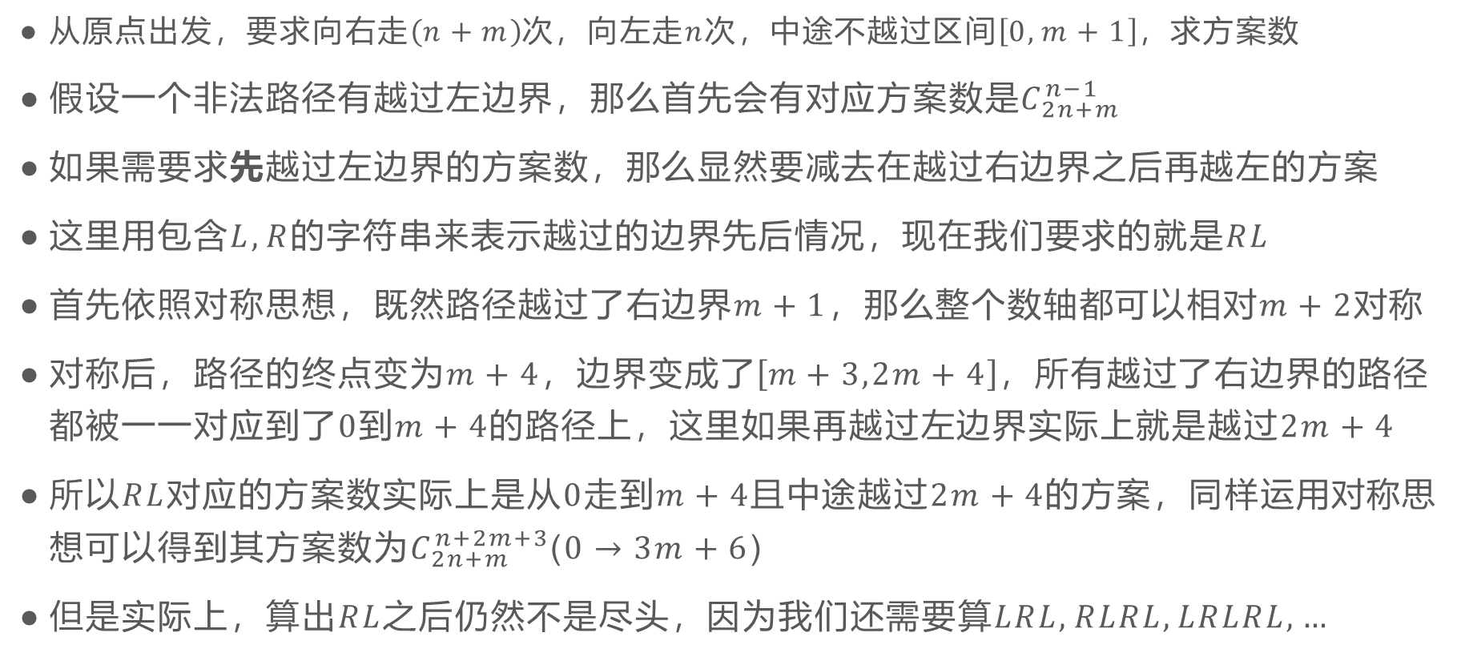
海 亮 高 级 中 学
方格填数
HAILIANG SENIOR HIGH SCHOOL
从原点出发，要求向右走$\left(n+m\right)$次，向左走$n$次，中途不越过区间$\left[0,m+1\right]$，求方案数
假设一个非法路径有越过左边界，那么首先会有对应方案数是$C_{2n+m}^{n−1}$
如果需要求先越过左边界的方案数，那么显然要减去在越过右边界之后再越左的方案
这里用包含$L,R$的字符串来表示越过的边界先后情况，现在我们要求的就是$RL$
首先依照对称思想，既然路径越过了右边界$m+1$，那么整个数轴都可以相对$m+2$对称
对称后，路径的终点变为$m+4$，边界变成了$\left[m+3,2m+4\right]$，所有越过了右边界的路径都被一一对应到了$0$到$m+4$的路径上，这里如果再越过左边界实际上就是越过$2m+4$
所以$RL$对应的方案数实际上是从$0$走到$m+4$且中途越过$2m+4$的方案，同样运用对称思想可以得到其方案数为$C_{2n+m}^{n+2m+3}$($0→3m+6$)
但是实际上，算出$RL$之后仍然不是尽头，因为我们还需要算$LRL,RLRL,LRLRL,…$
Notes:
BZOJ2705

Slide 30
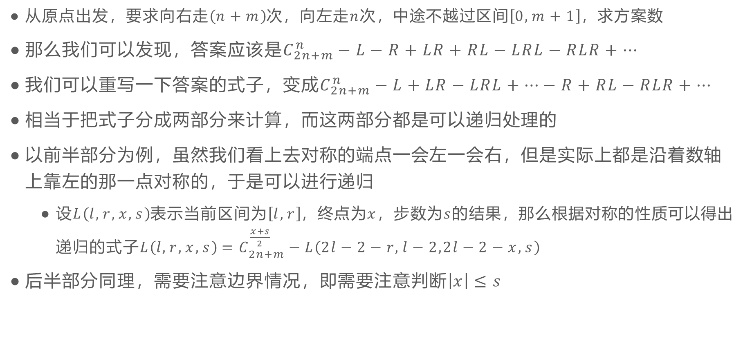
海 亮 高 级 中 学
方格填数
HAILIANG SENIOR HIGH SCHOOL
从原点出发，要求向右走$\left(n+m\right)$次，向左走$n$次，中途不越过区间$\left[0,m+1\right]$，求方案数
那么我们可以发现，答案应该是$C_{2n+m}^{n}−L−R+LR+RL−LRL−RLR+…$
我们可以重写一下答案的式子，变成$C_{2n+m}^{n}−L+LR−LRL+…−R+RL−RLR+…$
相当于把式子分成两部分来计算，而这两部分都是可以递归处理的
以前半部分为例，虽然我们看上去对称的端点一会左一会右，但是实际上都是沿着数轴上靠左的那一点对称的，于是可以进行递归
设$L\left(l,r,x,s\right)$表示当前区间为$\left[l,r\right]$，终点为$x$，步数为$s$的结果，那么根据对称的性质可以得出递归的式子$L\left(l,r,x,s\right)=C_{2n+m}^{\frac{x+s}{2}}−L\left(2l−2−r,l−2,2l−2−x,s\right)$
后半部分同理，需要注意边界情况，即需要注意判断$\left|x\right|≤s$
Notes:
BZOJ2705

Slide 31
海 亮 高 级 中 学
作业
HAILIANG SENIOR HIGH SCHOOL
例题三 BZOJ1485
生成字符串/买票问题 luogu1641/HDU1133(需要高精度)
波浪线 HDU3723(需要高精度)
黑白球 ABC205E
前缀和 CF1204E
三角形 luogu 5014
买票问题II CF896D
判断题 AGC019F
方格填数 luogu 3266
Notes:
BZOJ2705

Slide 32


海 亮 高 级 中 学
HAILIANG SENIOR HIGH SCHOOL

